Slide 1
Seesame Communication Experts
21.5.2018 - 31.7.2018
Klient: Merck Sharp & Dohme
SEESAME Communication Experts

Slide 2
Cieľ
Zvýšiť povedomie o infekciách spôsobených vírusmi HPV u tínedžerov 13-19r.
Poukázať na najväčšie riziká HPV - rakovina krčka maternice, genitálne bradavice
Zdôrazniť, že sa proti HPV dá očkovať

Slide 3
Insight
Mladí dnes na vďaka internetu používajú samé skratky, no skratku HPV nepoznajú
Nevedia aké riziká HPV obnáša, najväčším z nich je rakovina krčka maternice
Tínedžeri trávia väčšinu času online - napríklad sledovaním youtuberov
Treba ich zaujať rýchlo

Slide 4
Stratégia
Hlavným zdrojom informácií pre tínedžerov je web
Vytvorenie jednoduchého zdieľateľného videa s dobre známymi tvárami pre našu cieľovku
Používame jednoduchý a zrozumiteľný jazyk - ”Čo sa bojíš opýtať manky?”
Používame veľa skratiek, ktoré sú spojítkom celej kampane - WTF, OMG, LOL
Odvážna kampaň, ktorá má zaujať na prvý pohľad - WTF sa nepoužíva v kampani bežne
www.HPV.sk

Slide 5
Realizácia

Slide 6
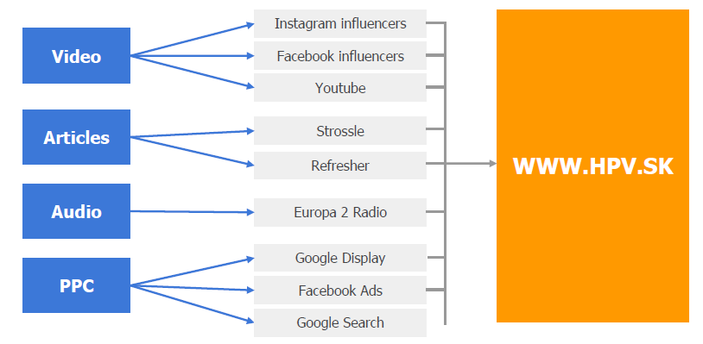
Komunikačné kanály

Slide 7
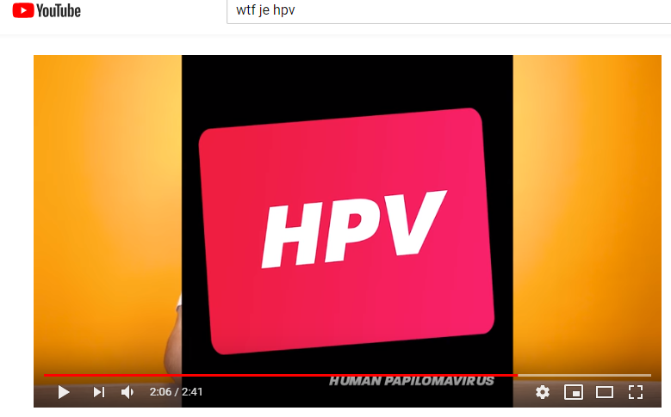
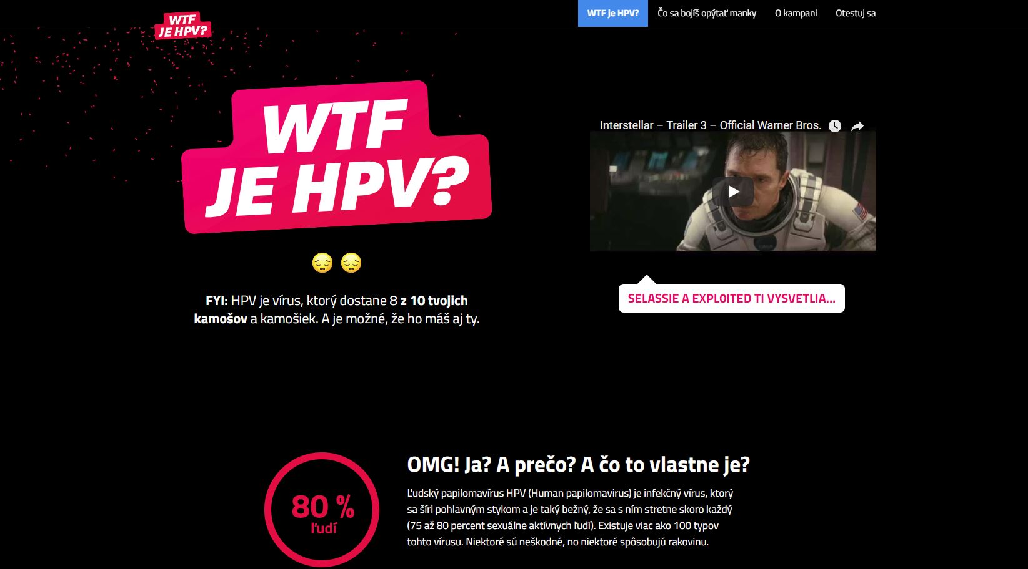
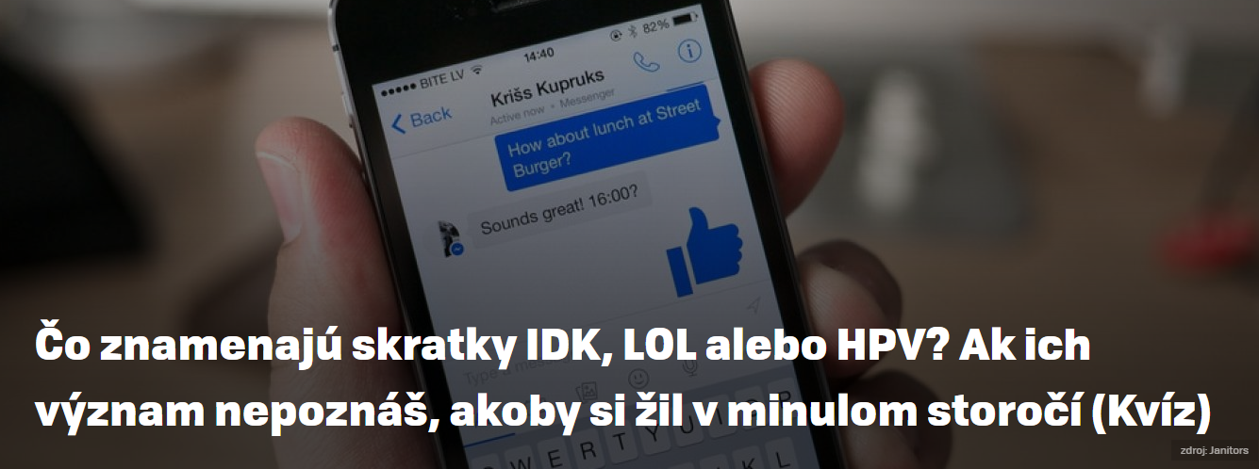

Slide 8
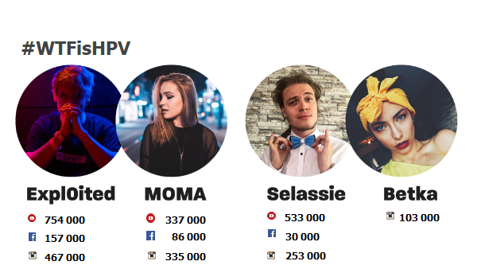
Správny výber influencerov

Slide 9
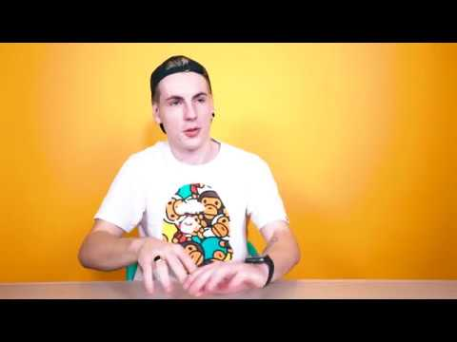
Video + rozhlasový spot
https://www.youtube.com/watch?v=dfWA3BCzN2c
Rozhlasový spot v prílohe prihlášky (Tono S)

Slide 10
Výsledky

Slide 11
Tínedžeri už vedia čo je HPV
● Náš platený obsah bol zobrazený viac ako 4 500 000+ krát
● Video na klientovom youtube kanále malo viac ako 157 000+ videní
● Priemerný čas pozerania videa bol až 2:04, čo je nezvyčajne veľa na platený obsah
● 53 218 unikátnych návštevníkov webu www.hpv.sk
● Obsah na kanáloch influencerov (Betka, Moma, Exploited, Selassie, Refresher) dosiahol viac ako 1,5 milióna videní.

Slide 12
Ďakujeme

